Slide 1
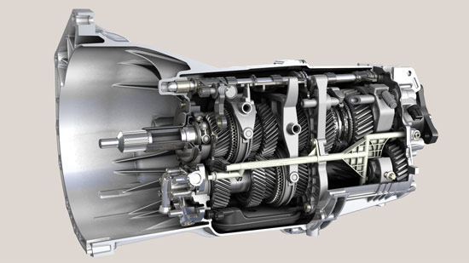
Versnellingsbak

Slide 2
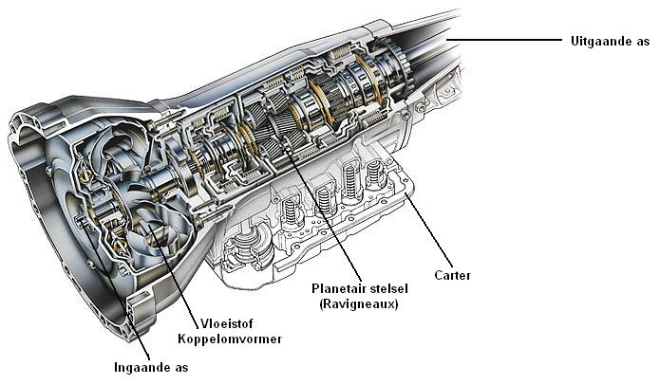
Soorten versnellingsbakken
Mechanische versnellingsbak
Automatische versnellingsbak
CVT
Vario transmissie

Slide 3
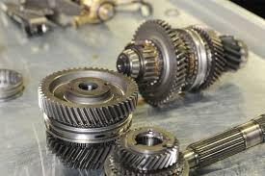
Onderdelen Mechanische bak
Tandwielen
Lagers
Assen
Schakelassen
Schakelmoffen
Schakelvorken
Synchromesch ringen
Kogels
Werking Vbak:
https://www.youtube.com/watch?v=QPaUJfA1KsY
Werking Synchromesch:
https://www.youtube.com/watch?v=N5Tn106J-cI
Notes:
Tjeu
Thijs
Jantje
Bart
Henrie

Slide 4
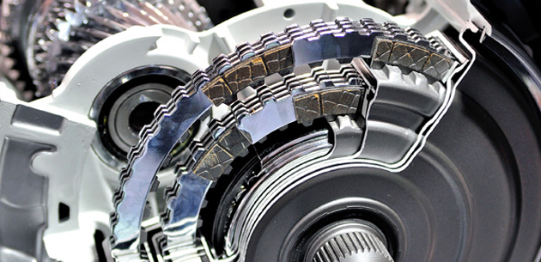
Onderdelen automatische bak
Tandwielen
Lagers
Koppelomvormer
Planetaire tandwielstelsel
Plaatkoppelingen
Hydraulische brein
https://www.youtube.com/watch?v=u_y1S8C0Hmc

Slide 5
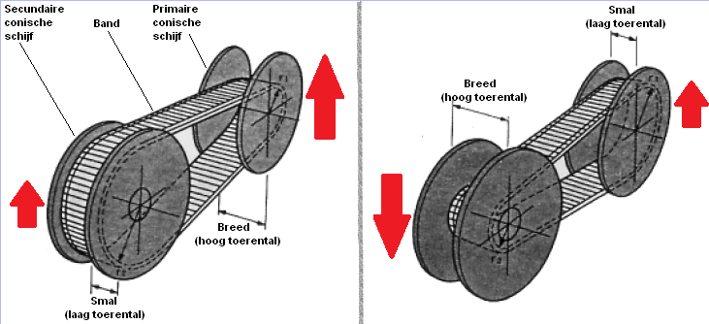
Onderdelen CVT
Tandwielen
Lagers
Planetaire tandwielstelsel
Variabele schijven
Duwband
https://www.youtube.com/watch?v=PEq5_b4LWNY

Slide 6
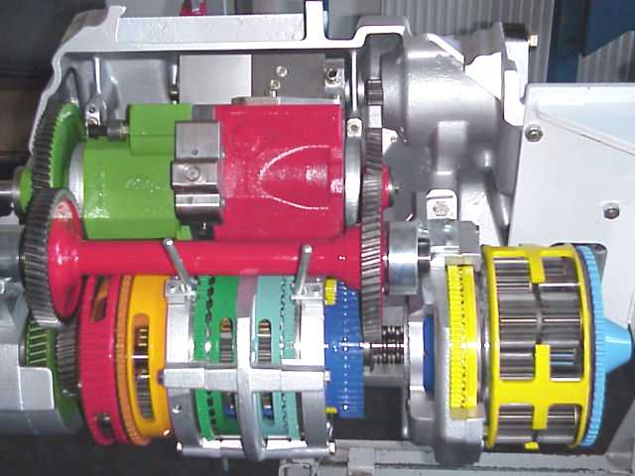
Steyr versnellingsbak
1) Ingaande as
2) smeer-en systeempomp
3) hydropomp
4) hydromotor
5) planetair P1
6) planetair P2
7) planetair P3
2
4
3
1
8) planetair P4
9) planetair vooruit / achteruit
10) klauwkoppeling K1
11) klauwkoppeling K2
12) klauwkoppeling K3 en K4
13) klauwkoppeling KV / KR
10
11
9
5
6
12
13
7
8
Notes:
In deze afbeelding is toegevoegd de aandrijfas Nr.1 vanaf de motor (links) om de complete aandrijving in beeld te hebben.

Slide 7
Ringwiel
Planeetwielen
Planetendrager
Zonnewiel
Zonnewiel aangedreven door hydromotor.
Ringwiel direct aangedreven door krukas.
Toerental variabel in 2 draairichtingen
Toerental constant in 1 draairichting.
Notes:
Algemeen: de opbouw van een planetair tandwielstelsel.
We kennen het planetaire stelsel van de eindaandrijving bij een trekker. In dat geval drijft het zonnewiel, de planetendrager wordt gedreven en het ringwiel zit vast als reactie-element.
Met een vaste overbrengingsverhouding wordt daar het toerental verlaagd.
Bij de CVT wordt als basis ook een planetair stelsel gebruikt. Maar nu met dit verschil dat zowel het ringwiel als het zonnewiel drijvend zijn.
Willen we dat de overbrengingsverhouding, en daarmee de rijsnelheid variabel is, dan zal één van de twee genoemde elementen een variabel toerental in twee richtingen moet hebben. Bij de CVT is dat het zonnewiel, aangedreven door de hydromotor.
Dit is de basis voor de transmissie met variabele rijsnelheid.

Slide 8
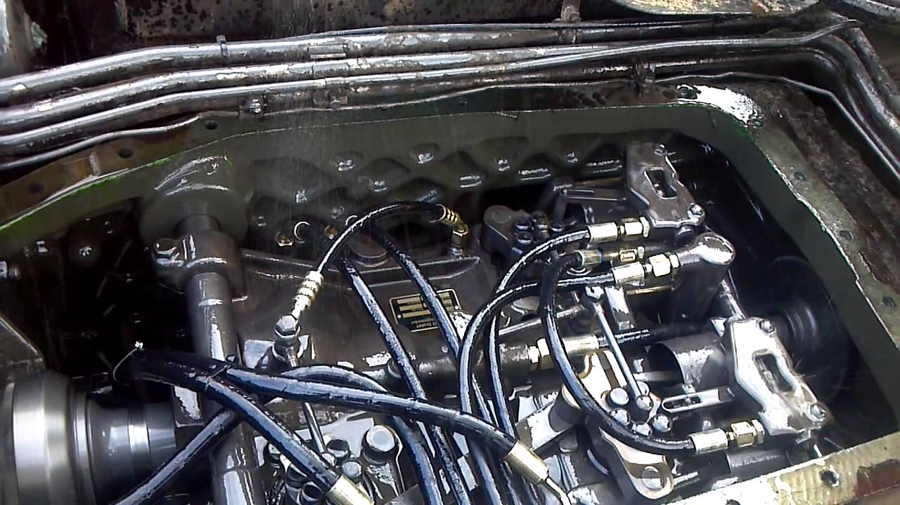
Fendt Vario
Hydraulisch
Hydromotor
Hydropomp
Planetaire tandwielstelsel

Slide 9
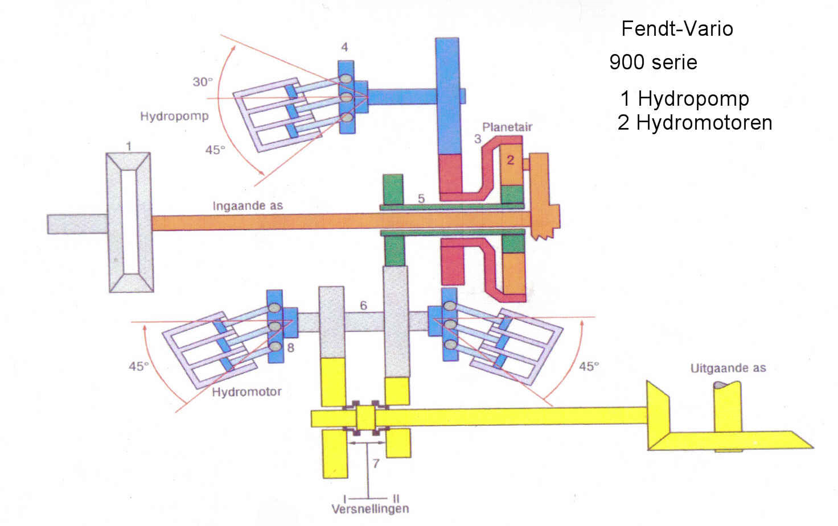
Schematische Tekening Vario

Slide 10
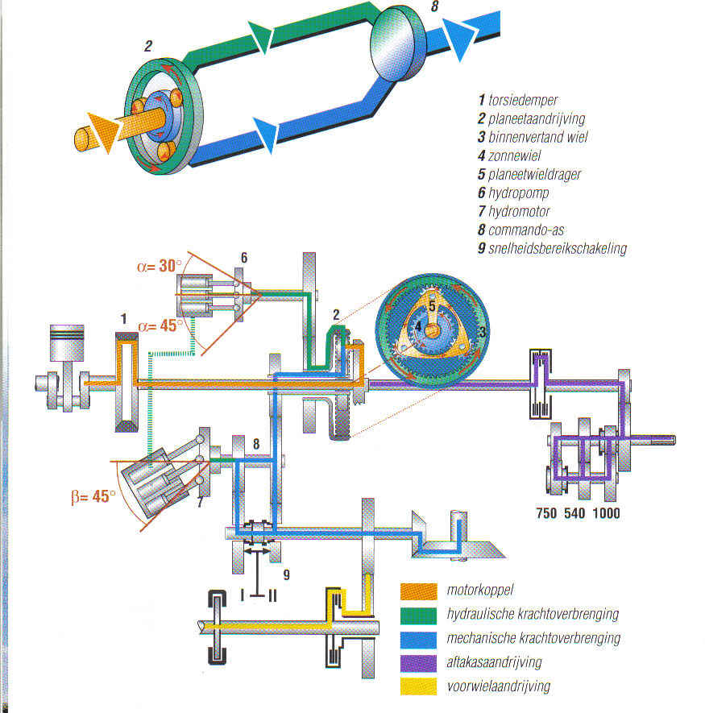

Slide 11
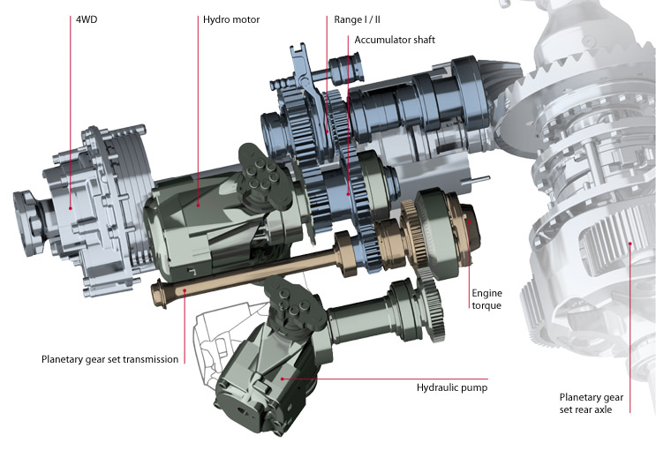
Animatie Fendt Vario
Ga naar de animatie.

